Slide 1


CoreMaker-01 智慧語音電梯按鈕
指導單位： 經濟部工業局
執行單位：財團法人資訊工業策進會
影片位置:
https://youtu.be/Eky6IRX41QQ

Slide 2
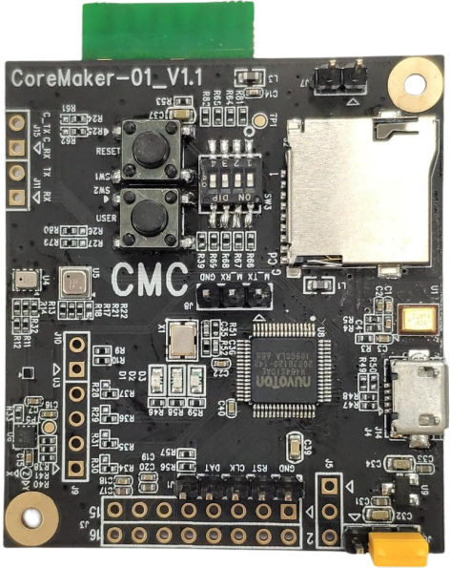
大綱
一、應用情境概述
二、系統介紹
三、開發環境設定
四、韌體設定與修改
五、範本錄製與取樣
六、AI模型製作
七、Arduino程式編寫
八、成果展示

Slide 3
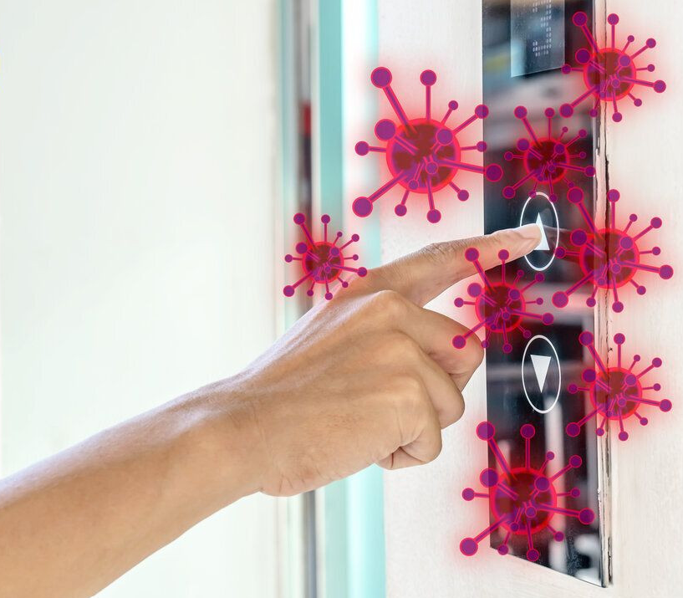
一、應用情境概述
COVID-19疫情流行期間，需要以電梯來進出的大樓住戶，即可透過DSI-6484所提供的語音辨識功能來控制電梯按鈕(本例以HMI觸控螢幕模擬)，如此便可降低住戶因觸摸電梯按鈕而遭到感染的風險。

Slide 4
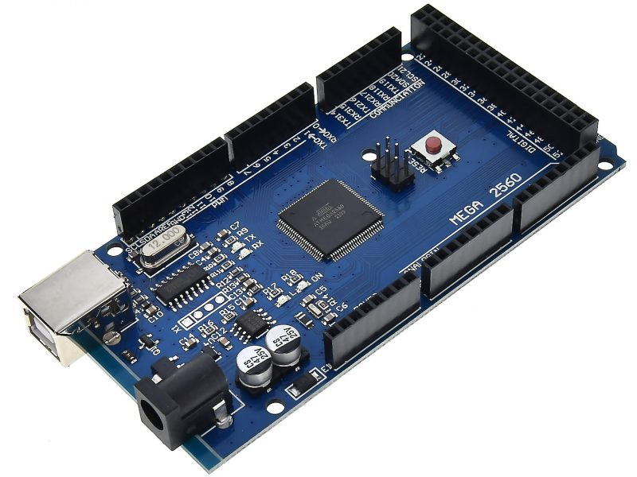


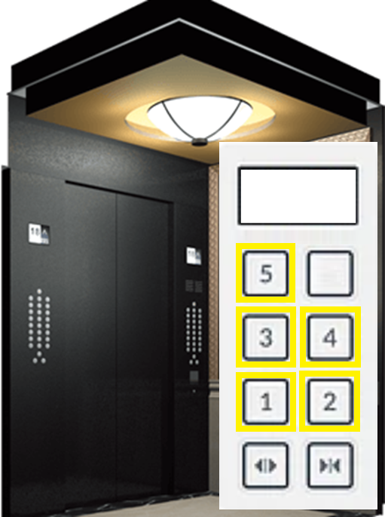
二、系統介紹 – 運作流程
語音輸入樓層
回傳辨識結果
Arduino
Mega-2560
CoreMaker-01
(DSI-6484)
根據辨識結果 確定/取消樓層
HMI 觸控面板
根據控制板命令來
點亮/熄滅樓層按鈕

Slide 5
二、系統介紹 – 系統動作流程圖
開始
聲音擷取
否
5>=AI辨識值>=1(F)?
是
否
是否已辨識超過3秒?
是
樓層按鈕
是否已被按下?
是
否
依語音按下樓層按鈕
依語音取消樓層按鈕

Slide 6
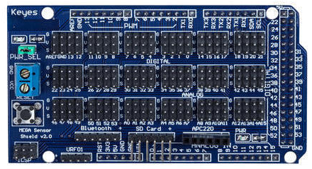
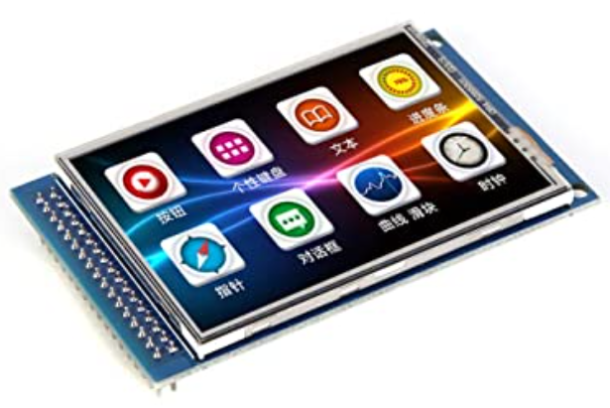
二、系統介紹 – 硬體接線
CoreMaker-0
Mega D15-S → W_TX
Mega D14-S → W_RX
Mega GND → GND
CoreMaker-01
(DSI-6484)
Arduino Mega-2560
Mega VCC → HMI 5V
Mega D17-S → HMI TX
Mega D16-S → HMI RX
Mega GND → HMI GND
HMI 觸控面板

Slide 7
三、開發環境設定 I 作業環境要求與套件安裝
作業系統
Windows 10
須安裝套件
Git (下載韌體原始檔使用)
Python (韌體編譯使用)
Cmake (韌體編譯使用)
Ninja (韌體編譯使用)
Mbed CLI 2 (韌體編譯使用)
GNU Arm Embedded Toolch (韌體編譯使用)
安裝步驟請參考 https://github.com/CoretronicMEMS/CoreMaker-01/ 中的docs資料匣內的 coremaker操作指南_V1.1.pdf

Slide 8
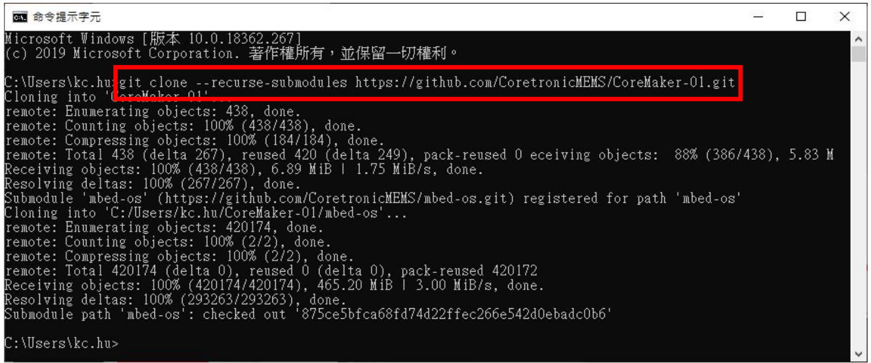
三、開發環境設定 II 下載韌體原始程式
在”命令提示字元”下，輸入”git clone --recurse-submodules https://github.com/CoretronicMEMS/CoreMaker-01.git”

Slide 9
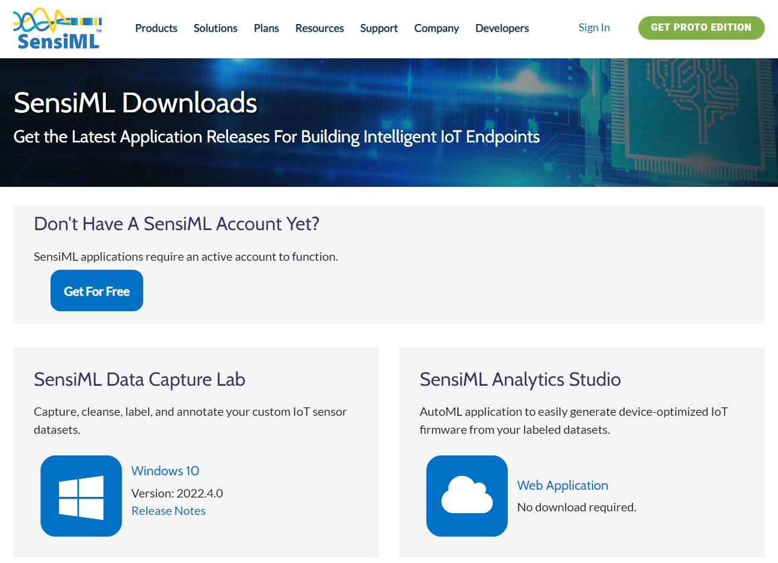
三、開發環境設定 III
安裝資料擷取工具
https://sensiml.com/download/
下載 SensiML Data Capture Lab 並安裝

Slide 10
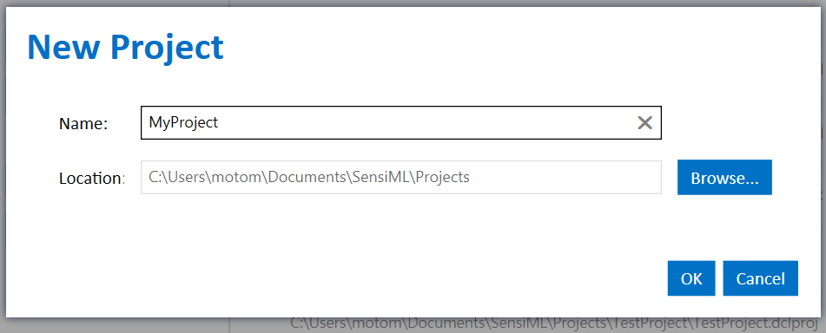
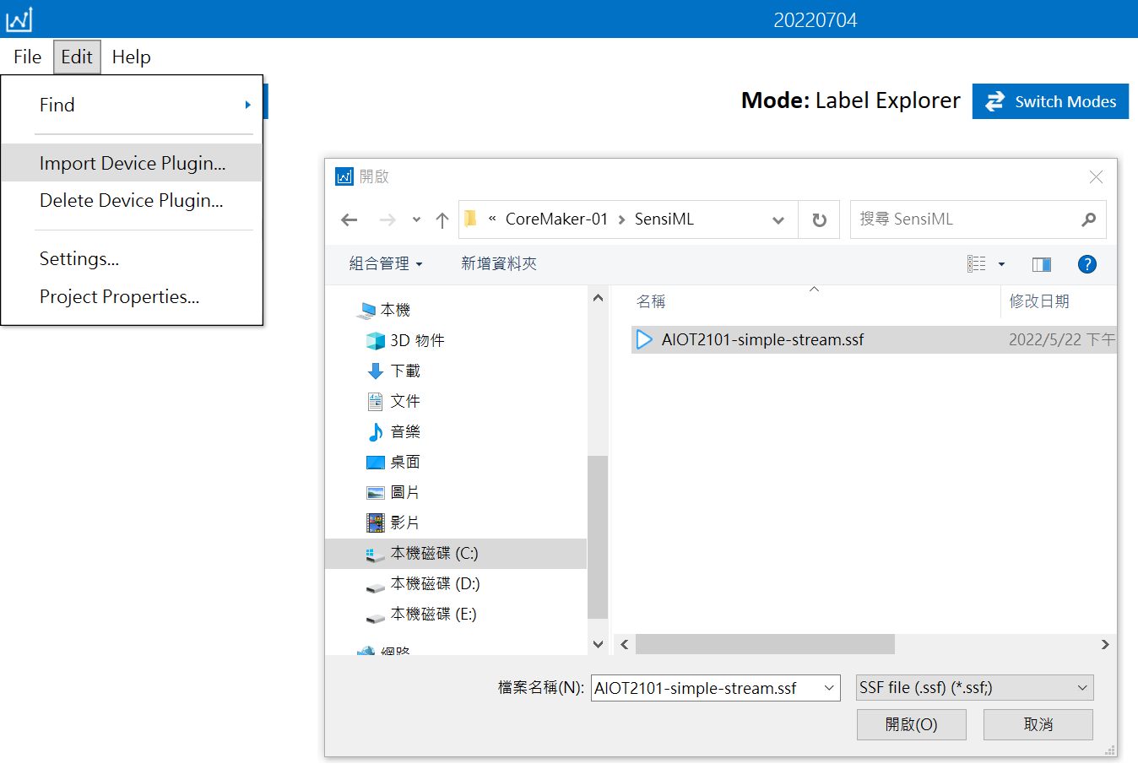
四、韌體設定與修改 I 匯入CoreMaker設定檔
• 開啟 SensiML Data Capture Lab
• 登入帳號
• 建立專案
◆
❖
•匯入 CoreMaker 設定檔
檔案位置在 CoreMaker-01/SensiML/AIOT2101-simple-stream.ssf
⬥

Slide 11
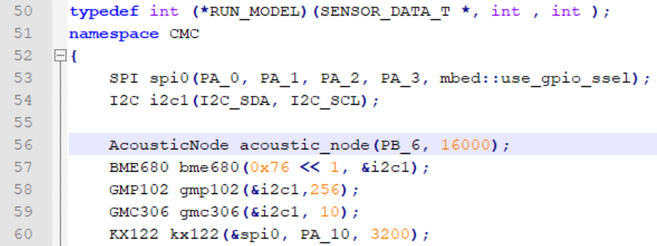
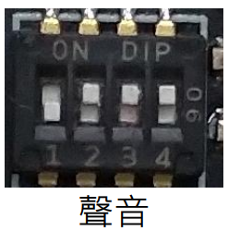
四、韌體設定與修改 II 韌體程式修改1
• 使用編輯器開啟 CoreMaker-01/sensors/SensorHub.cpp
• 將第 56 行麥克風的取樣率(samlpe rate)設定為16000 (取樣率越大聲音越清楚)。
• acoustic_node：聲音，可設定值為 [100, 200, 400, 1000, 2000, 4000, 8000, 16000]
•DIP Switch調成聲音模式

Slide 12
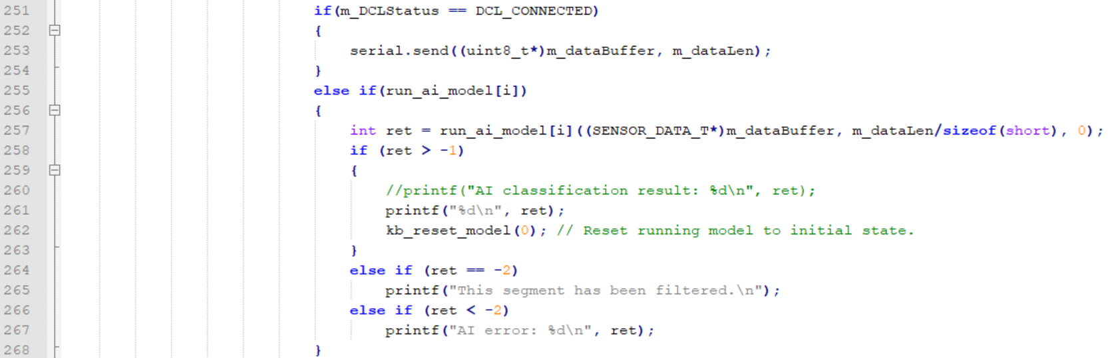
四、韌體設定與修改 III 韌體程式修改2
• 繼續修改CoreMaker-01/sensors/SensorHub.cpp
• 將語音識別模型回傳的數值直接從UART傳送出來(不需夾雜其他文字)

Slide 13
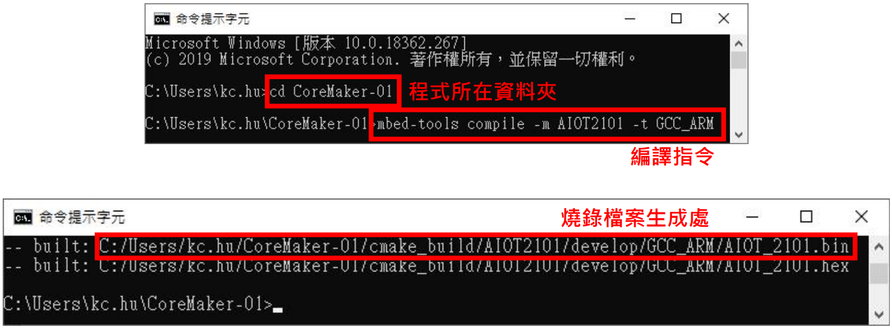
四、韌體設定與修改 IV 韌體重新編譯
• 進入電腦的”命令提示字元”模式，並輸入“cd CoreMaker-01”進入韌體程式所在的資料夾
• 輸入”mbed-tools compile -m AIOT2101 -t GCC_ARM”開始編譯，初次編譯需要較長的時間
• 編譯完成會在 CoreMaker-01\cmake_build\AIOT2101\develop\GCC_ARM\ 內，產生 AIOT_2101.bin

Slide 14
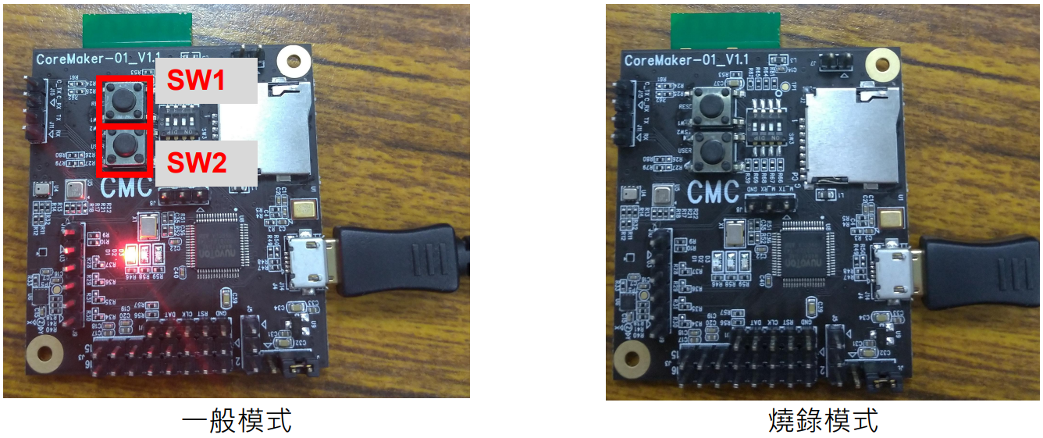
四、韌體設定與修改 V 進入燒錄模式
使用 MicroUSB to USB 轉接線，連接 CoreMaker 與 PC
同時按下 SW1 及 SW2
先放開 SW1，再放開 SW2
當CoreMaker 上的紅色 LED 不再閃爍時，進入燒錄模式。

Slide 15
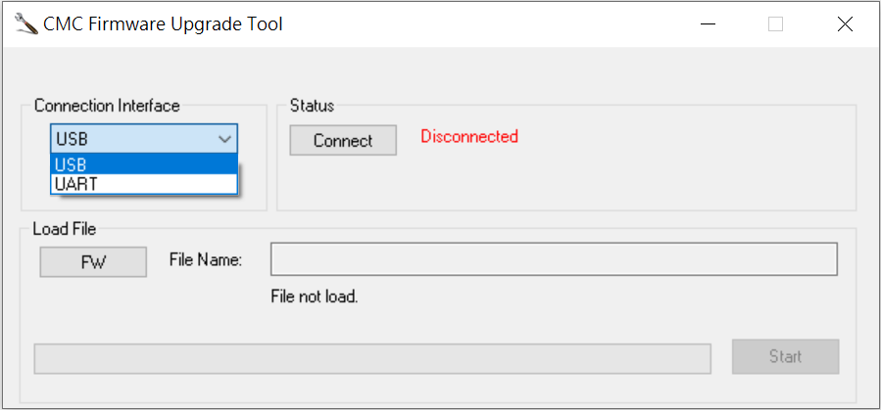
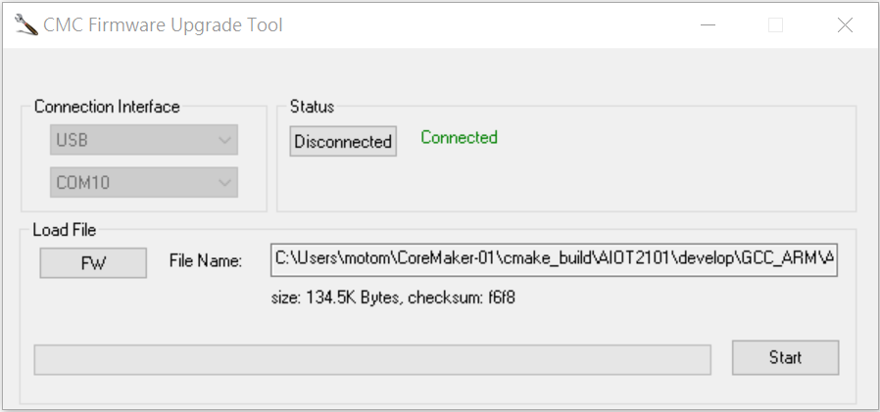
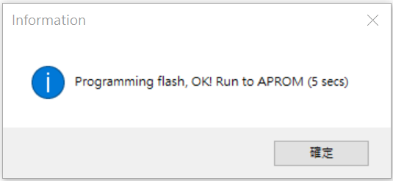
四、韌體設定與修改 VI 韌體燒錄
•執行解壓縮後的 CMC_ISP.exe 並依下圖的步驟開始燒錄韌體
❖
◆
◆
❖
⬥
CoreMaker-01\cmake_build\AIOT2101\develop\GCC_ARM\AIOT_2101.bin

Slide 16
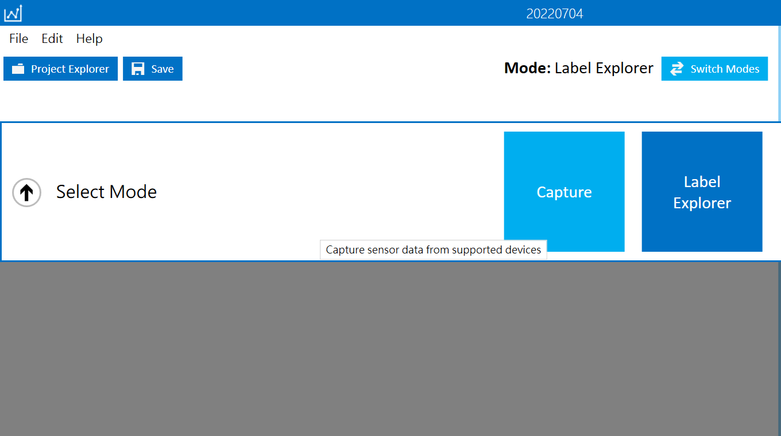
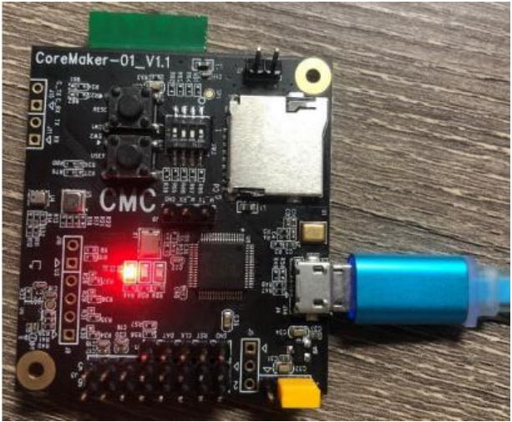
五、範本錄製與取樣 I 連接CoreMaker I
◆
❖
•點選”Switch modes”按鈕，選擇“Capture”
⬥
•使用 MicroUSB to USB 的線，
連接 PC 與 CoreMaker

Slide 17
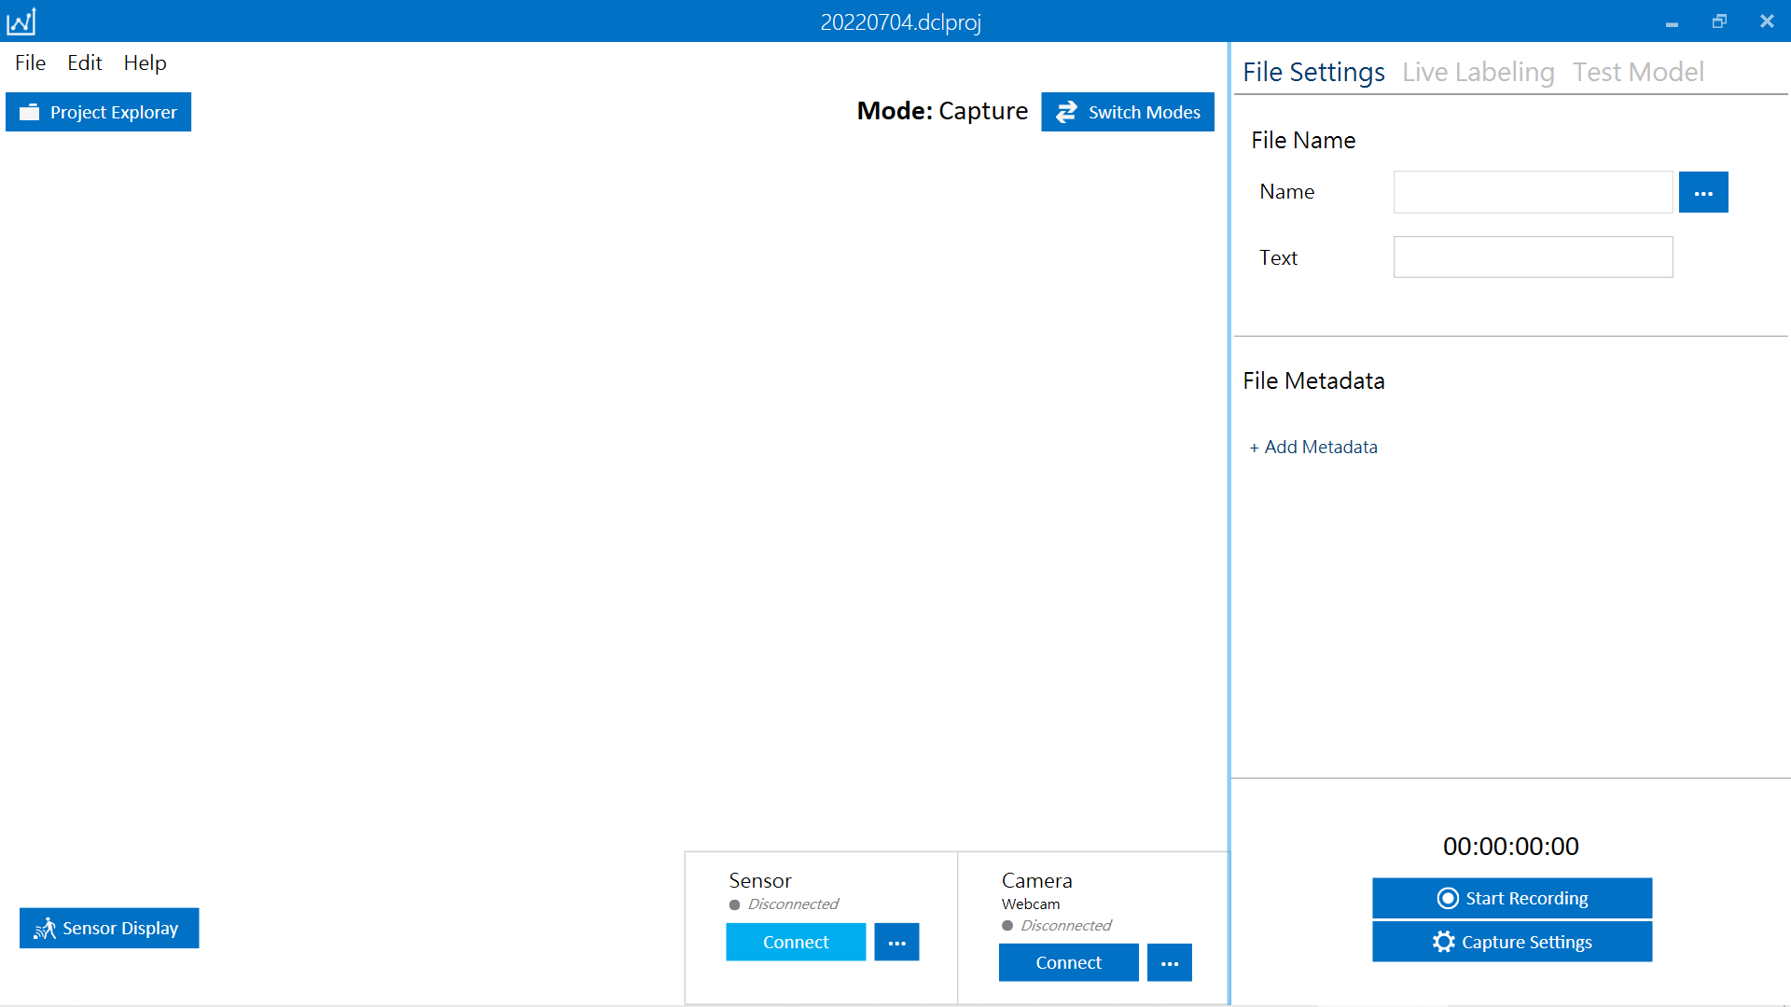
五、範本錄製與取樣 II 連接CoreMaker II
•點選頁面下方 CoreMaker-01 的“Connect”按鈕

Slide 18
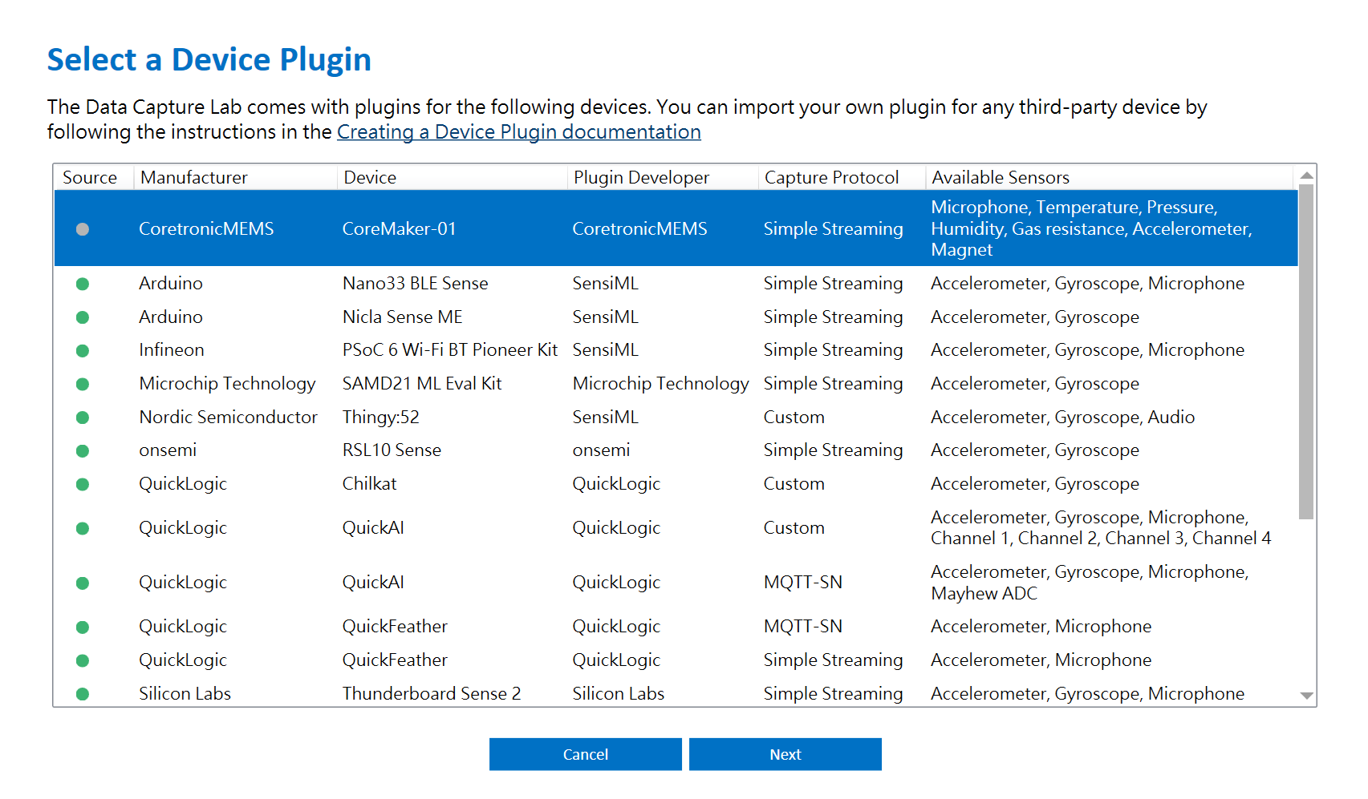
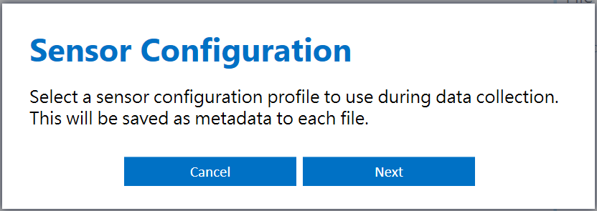
五、範本錄製與取樣 III 建立 Sensor Configuration I
• 第一次使用需要做 Device Plugin 的設定
• 跳出提示視窗後，點擊”Next”，進入選擇畫面
• 選擇名稱為”CoreMaker-01”的 device，點擊”Next”進入下一步
❖
◆
⬥

Slide 19
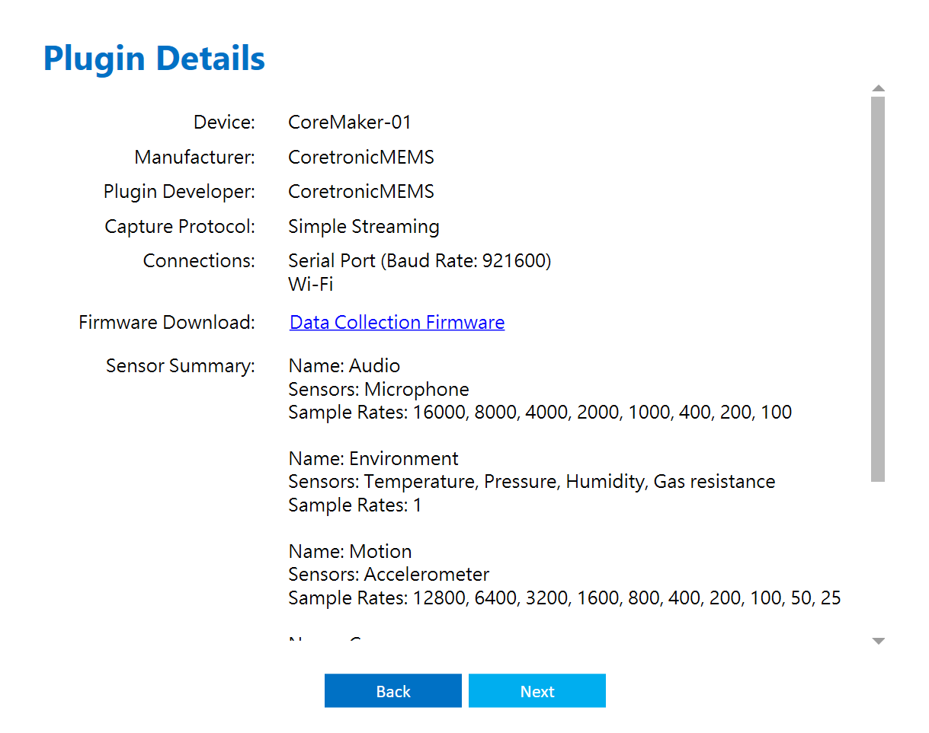
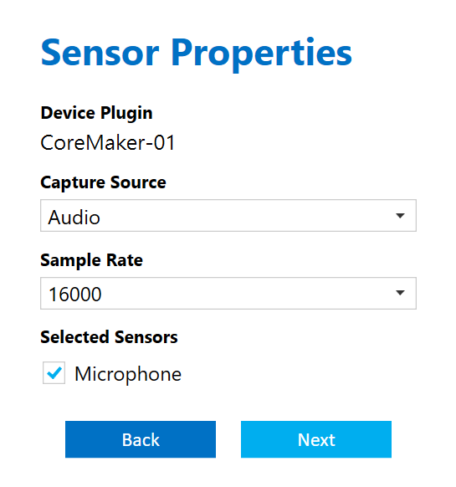
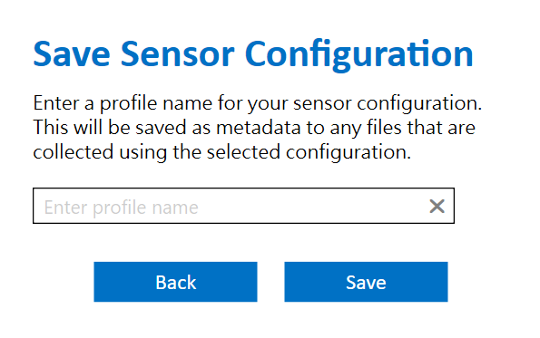
五、範本錄製與取樣 IV 建立 Sensor Configuration II
• 因本例使用麥克風辨識，Capture Source 選擇”Audio”，Sample Rate 選擇”16000”，Selected Sensors勾選”Microphone”。
• Sample Rate 需選擇與 CoreMaker 韌體相同的設定。
◆
❖
⬥
•輸入自訂的設定檔名稱來儲存

Slide 20
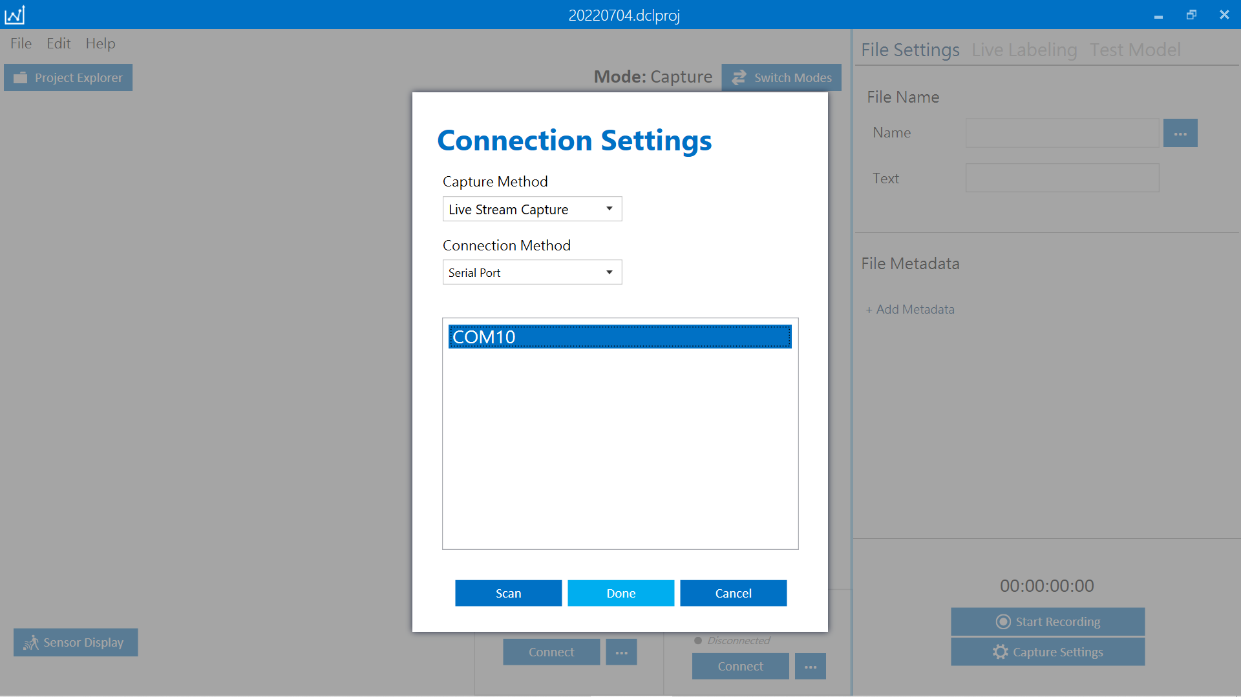
五、範本錄製與取樣 V 連線Data Capture Lab
❖
• 進入 Connection Settings 頁面， 點擊”Scan”後，會出現偵測到有連接裝置的連接埠，選擇連接埠後點擊”Done”完成設定。
• 再次點擊”Connect”，當狀態列出現”Retrieving Configuration”時，按壓 CoreMaker 上的 SW2 按鍵即可完成連線。
◆
⬥

Slide 21
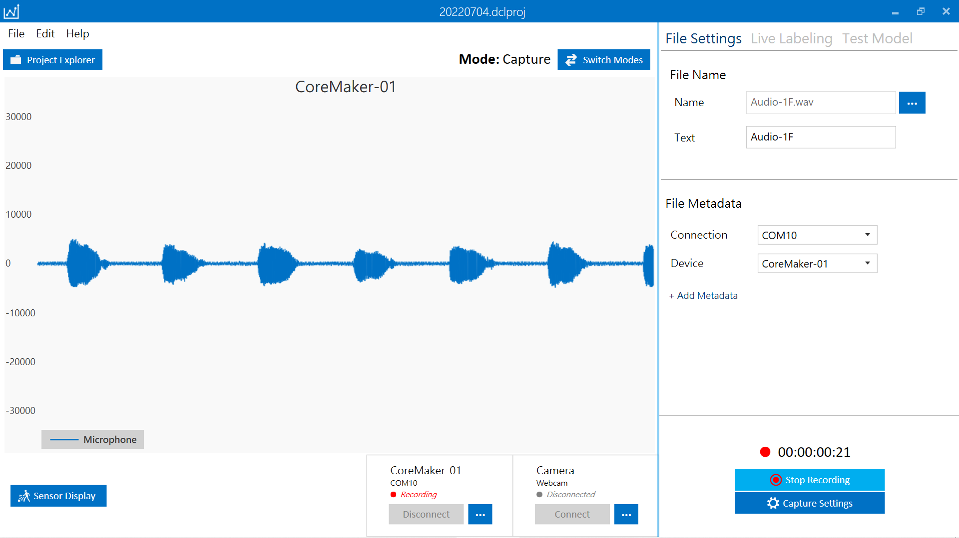
五、範本錄製與取樣 VI 錄製聲音資料
◆
⬥
• 點擊視窗右下角的”Start Recording”按鈕開始錄製聲音。
(錄製聲音時請盡量靠近DSI-6484電路板，且錄音檔時間至少需超過5分30秒或取樣200次以上(可增加訓練辨識度))
❖

Slide 22
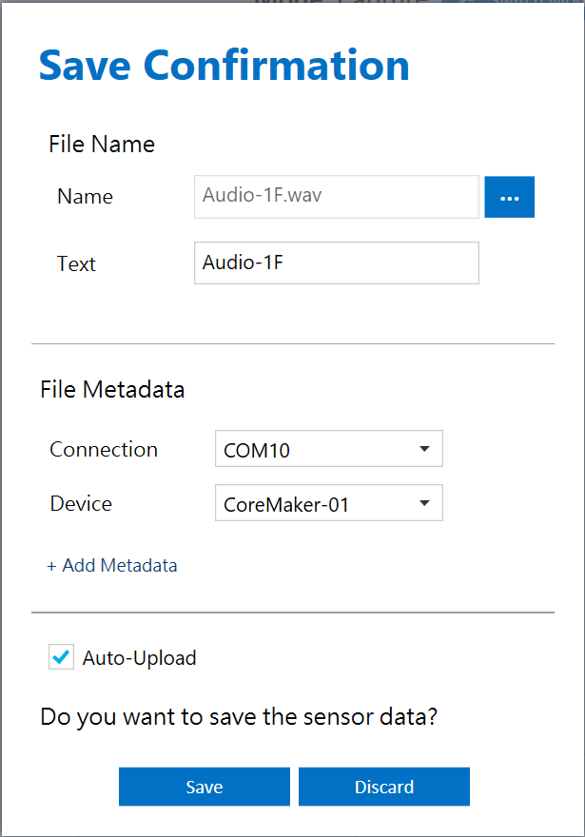
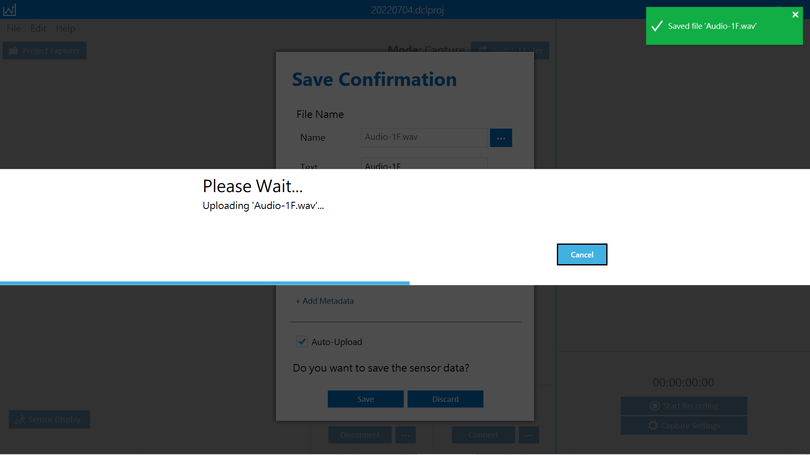
五、範本錄製與取樣 VII 上傳聲音資料
• 因為範例僅提供5層電梯按鈕，因此需錄製6個聲音檔，包括1、2、3、4、5，以及一個安靜的錄音檔。

Slide 23
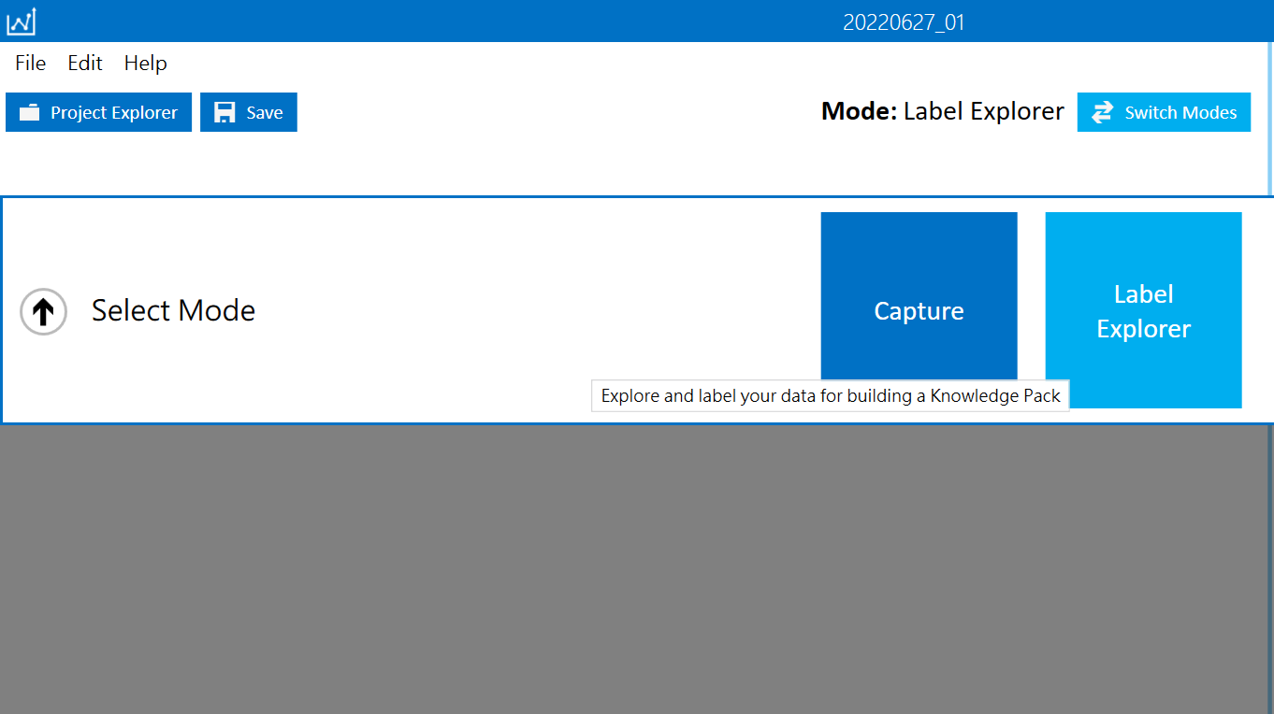
五、範本錄製與取樣 VIII 切換成標記模式
•點選”Switch modes”按鈕，選擇“Label Explorer”
◆
❖

Slide 24
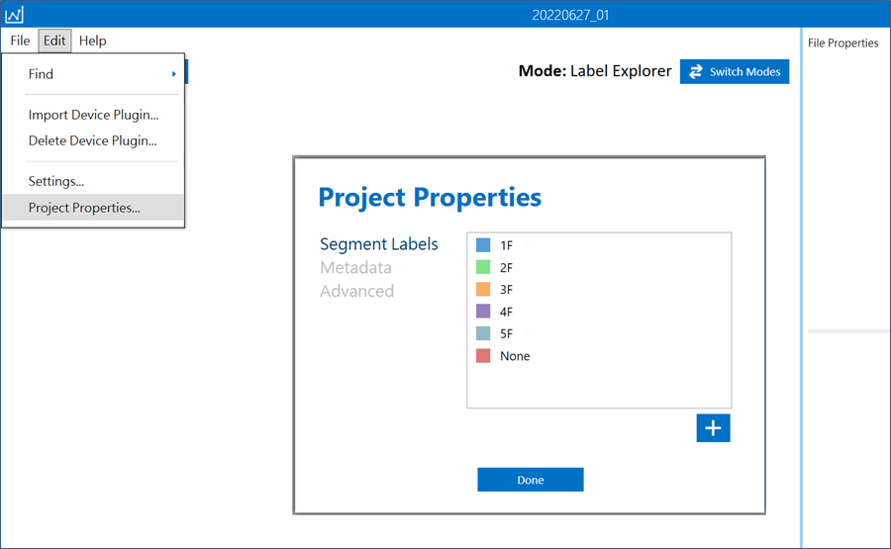
五、範本錄製與取樣 IX 建立標籤
•因為有六種不同的聲音檔，因此須建立6個不同的標籤
◆
❖
⬥

Slide 25
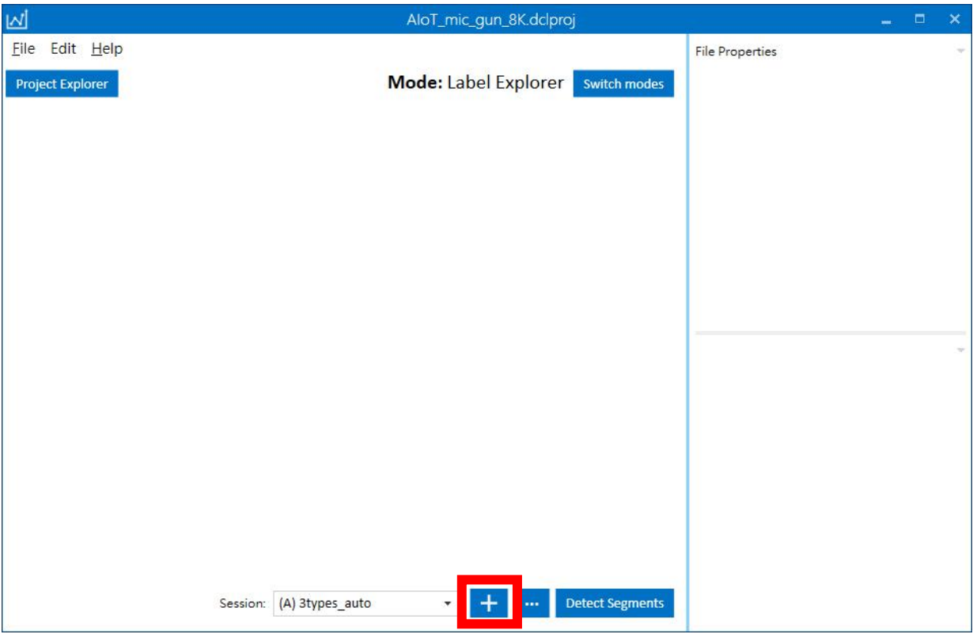
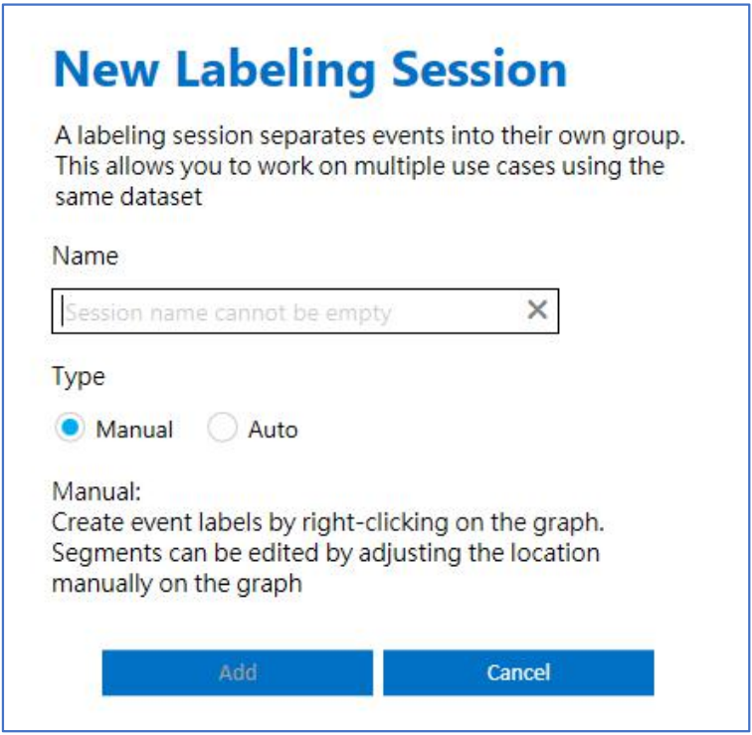
五、範本錄製與取樣 X 建立手動標記 Session
• 點擊視窗下方的 “+” 新增 session
• 在 Name 欄位輸入 session 名稱，Type 選擇“Manual”

Slide 26
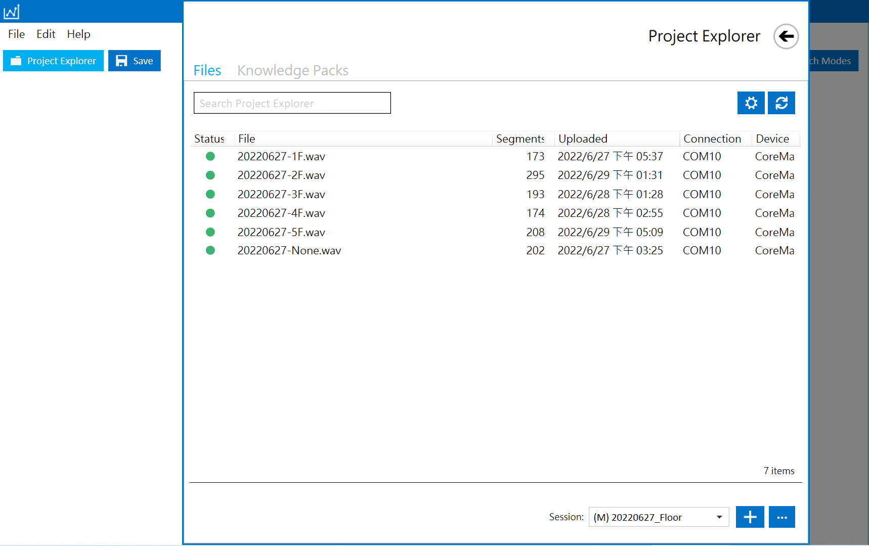
五、範本錄製與取樣 XI 選擇欲標記的音檔
⬥
• 點選視窗左上方的“Project Explorer”按鈕，並選擇Session後雙擊聲音檔案名稱開啟檔案。
❖
◆

Slide 27
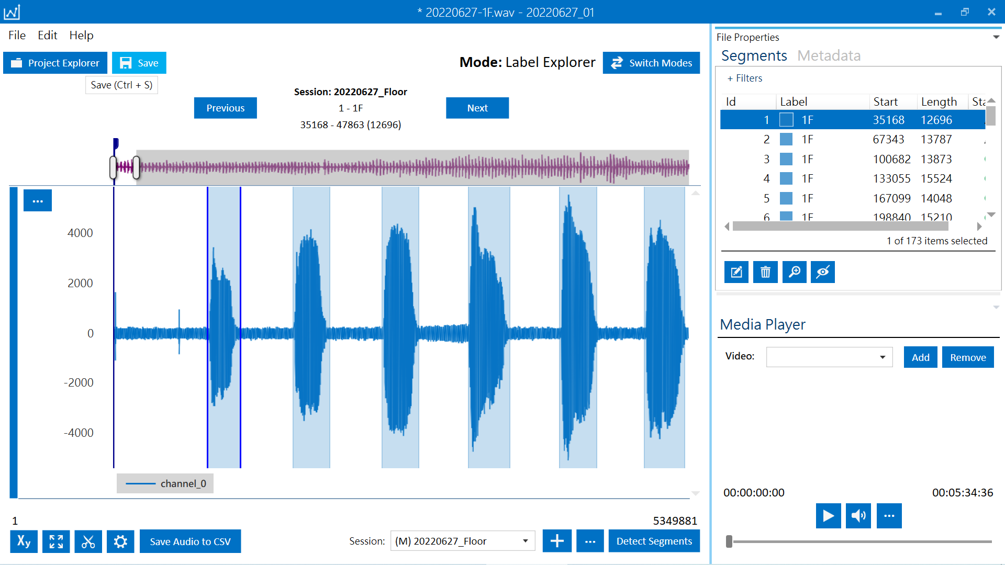
五、範本錄製與取樣 XII 標記資料
• 在波形圖上點擊滑鼠右鍵，此時會出現兩條重疊的藍色長線，以滑鼠左鍵拖動這兩條線來設定標記範圍
• 點選編輯按鈕編輯標記
• 標記完成後，點選”Save Changes”按鈕儲存
⬥
◆
❖
• 六個音檔須設定成同一個Session並標記各自的資料

Slide 28
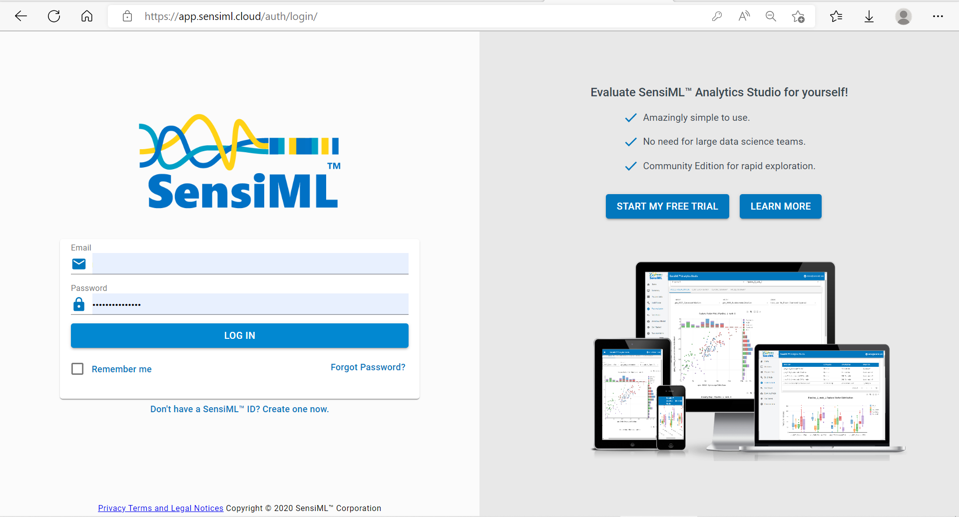
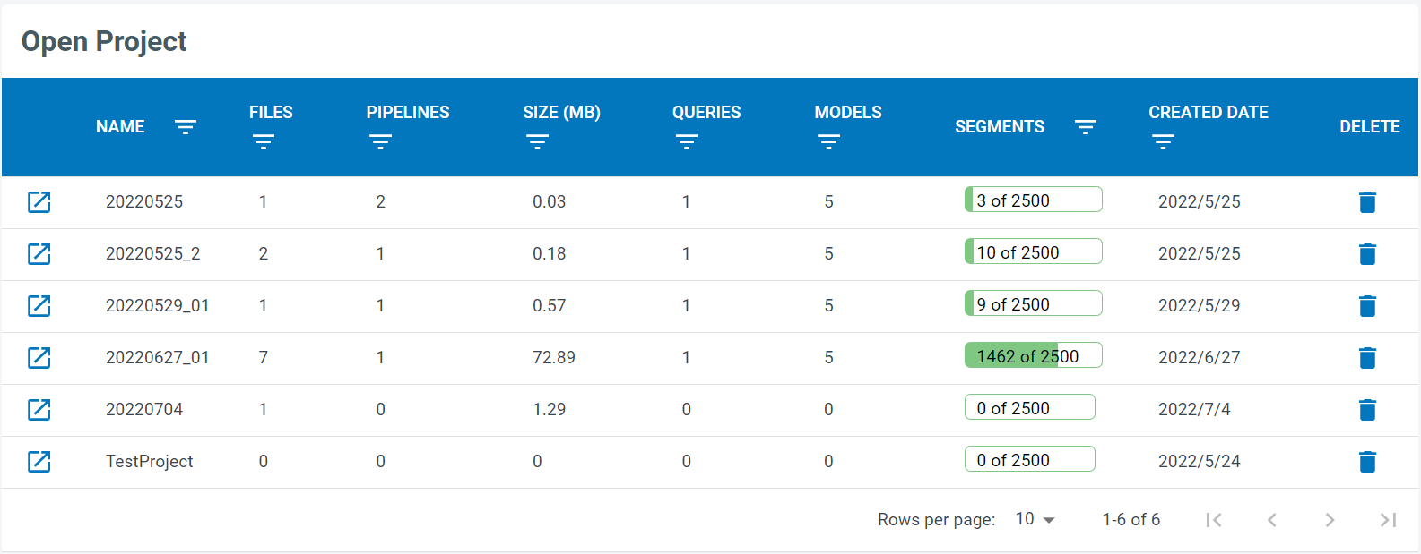
六、AI模型製作 I 登入訓練網頁
• 進入 SensiML Analytics Studio 網頁 (https://app.sensiml.cloud/auth/login/)
• 登入帳號
• 選擇要訓練的模型專案

Slide 29
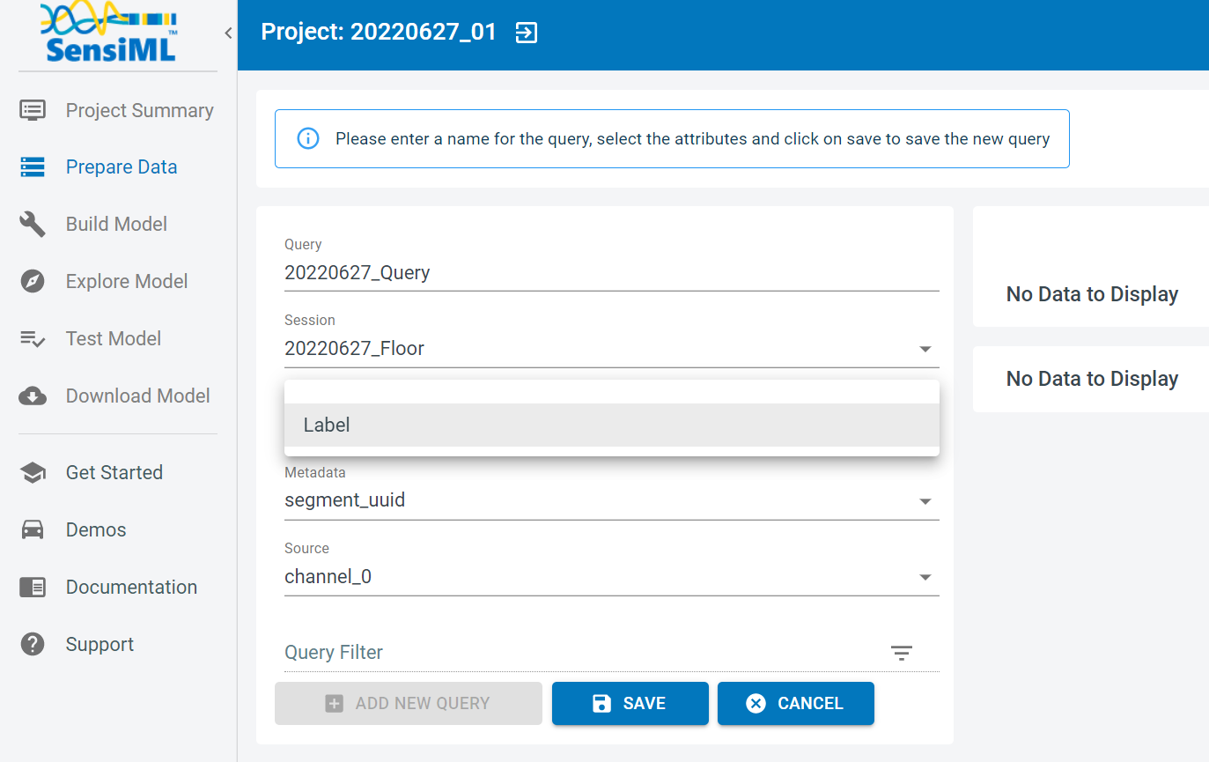
六、AI模型製作 II 建立模型 1
• 在 Prepare Data 頁面中建立新的 Query
• 輸入 Query 名稱
• 選擇使用的 Session
• 選擇使用的 Label
• 選擇完成點擊”Save”儲存
◆
❖
⬥

Slide 30
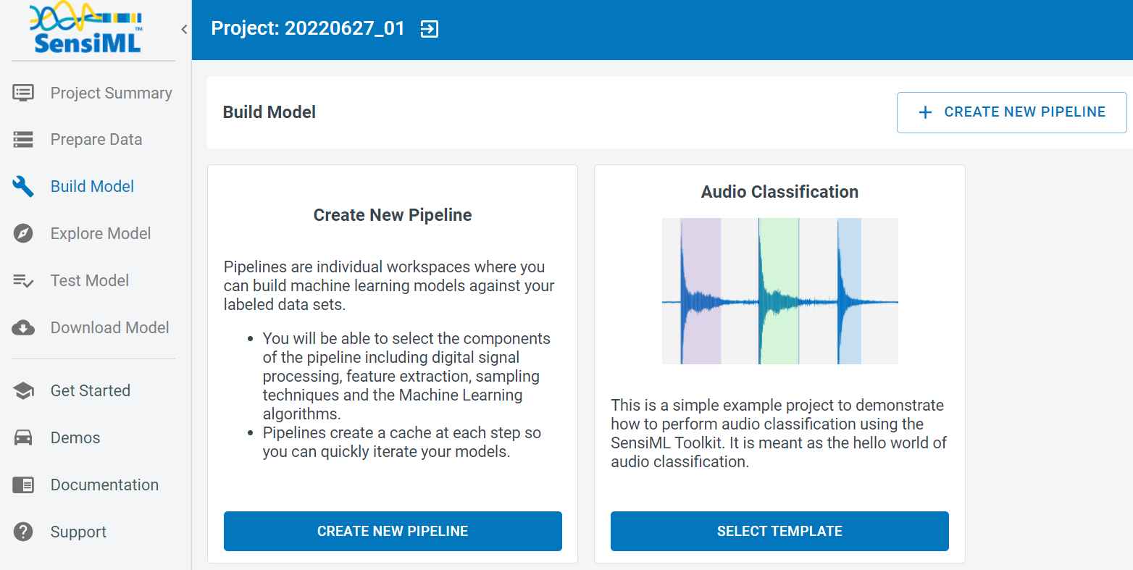
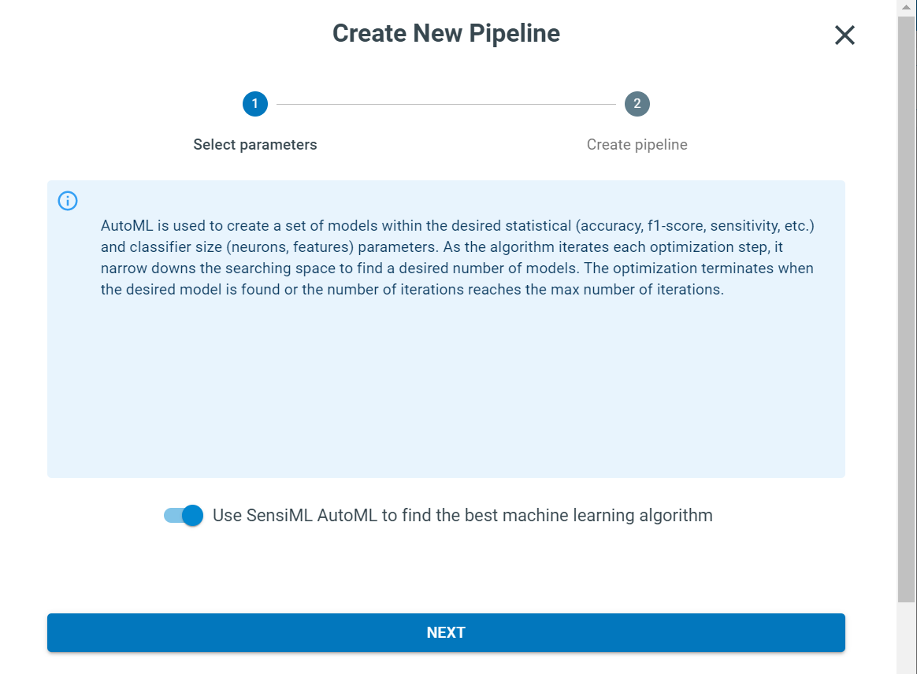
六、AI模型製作 III 建立模型 2
• 在 Build Model 頁面中建立新的 Pipeline
◆
❖
⬥

Slide 31
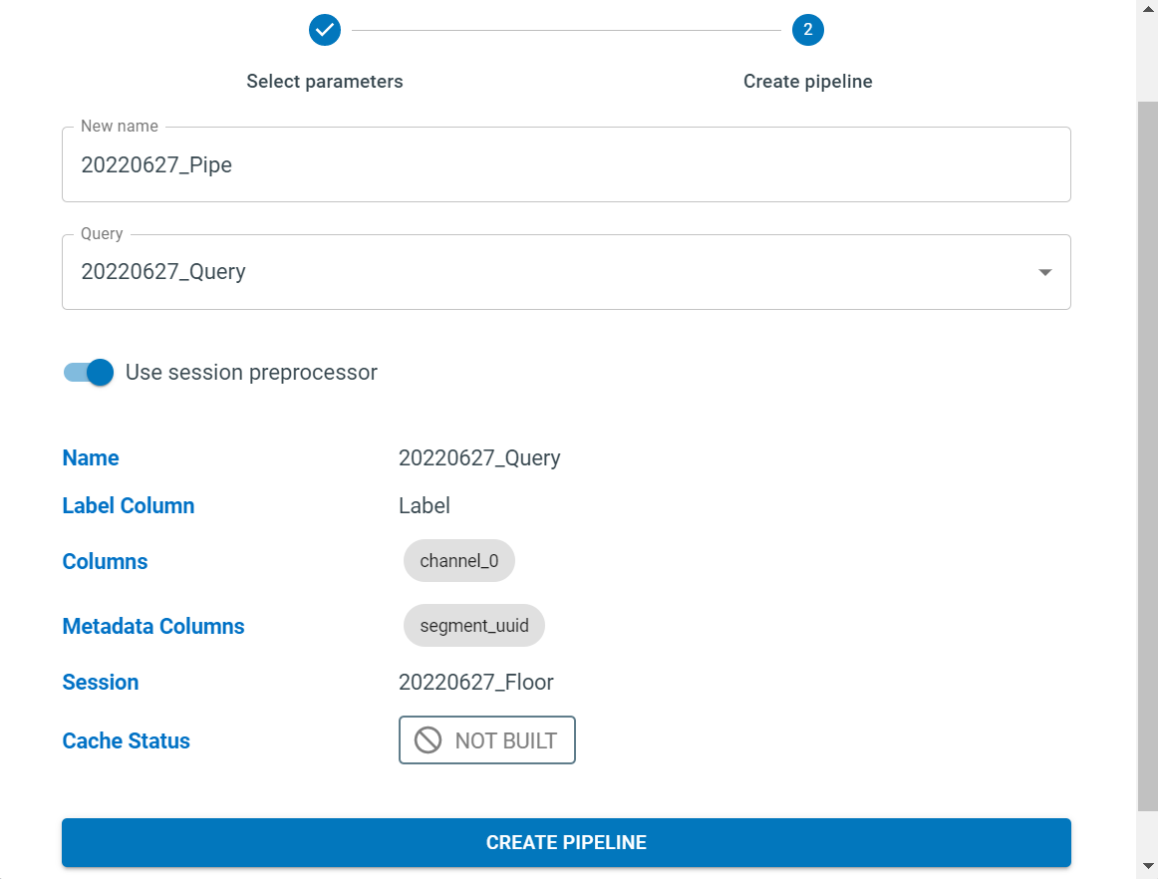
六、AI模型製作 IV 建立模型 3
• 建立新的 Pipeline
• 輸入 Pipeline 名稱
• 選擇使用的 Query
• 選擇完成點擊”CREATE PIPELINE”

Slide 32
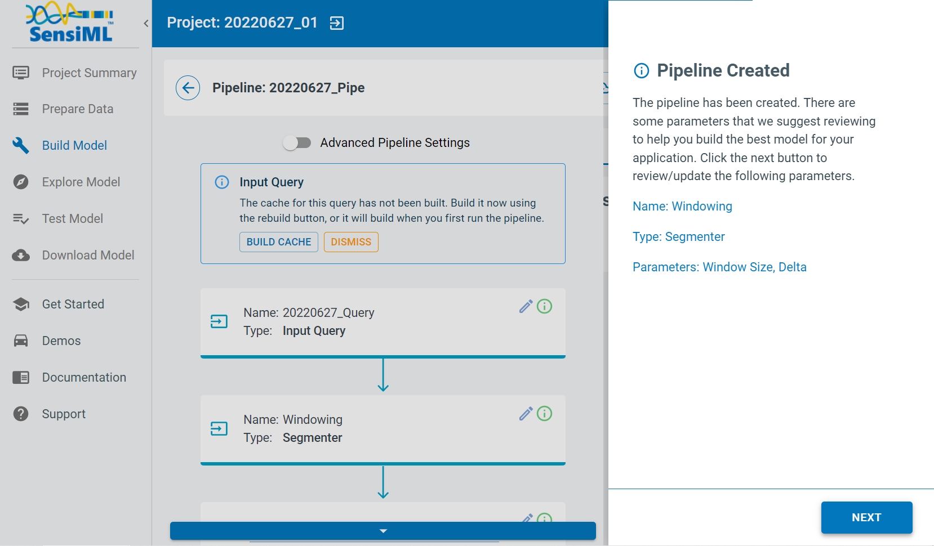
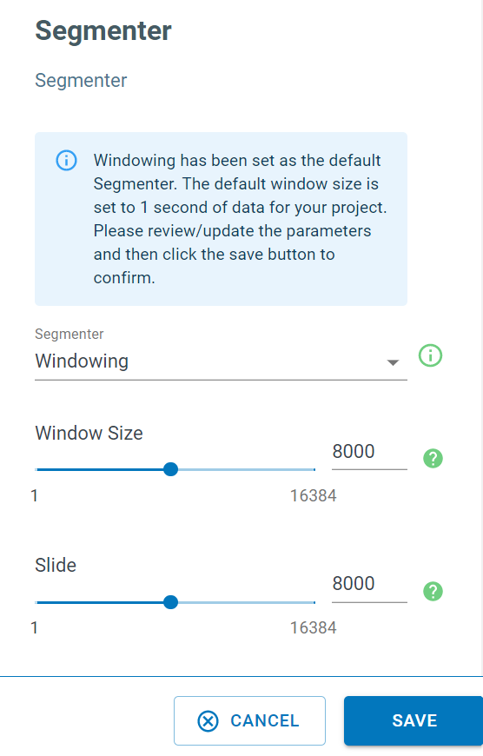
六、AI模型製作 V 建立模型 4
❖
• Window Size與Slider的數值不可大於音檔樣本標記的最小長度(Length)
◆
⬥

Slide 33
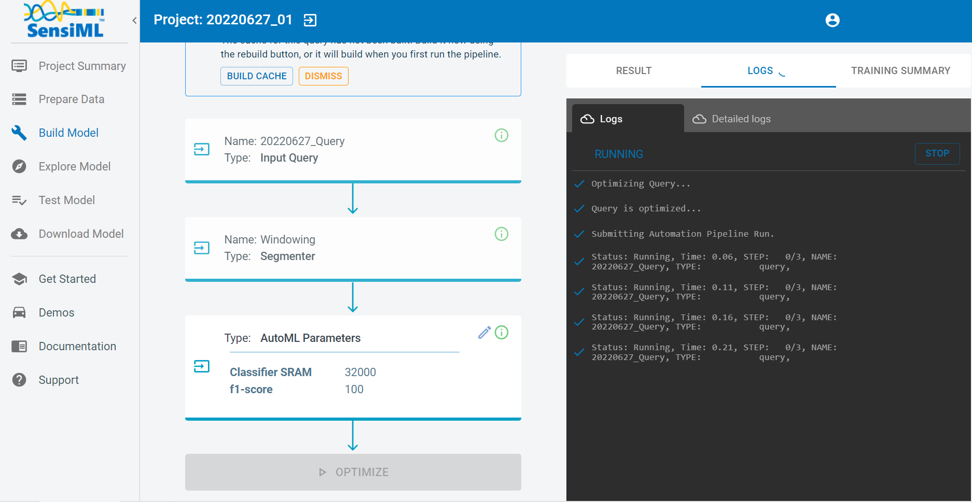
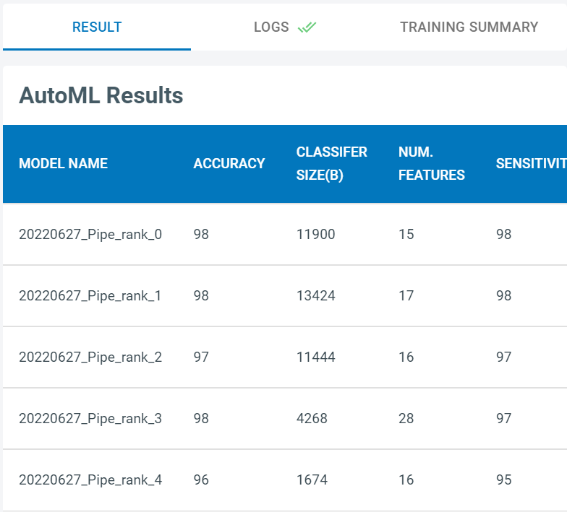
六、AI模型製作 VI 建立模型 5
• Pipeline 運行完成後，會建立 5 個模型
• 差別在於使用的分類器空間大小及特徵數量，使用者可根據需求選擇下載合適的模型
• 不同的分類器大小及特徵數量會影響模型的準確度
• 開始訓練，訓練完成會出現如右圖所示結果

Slide 34
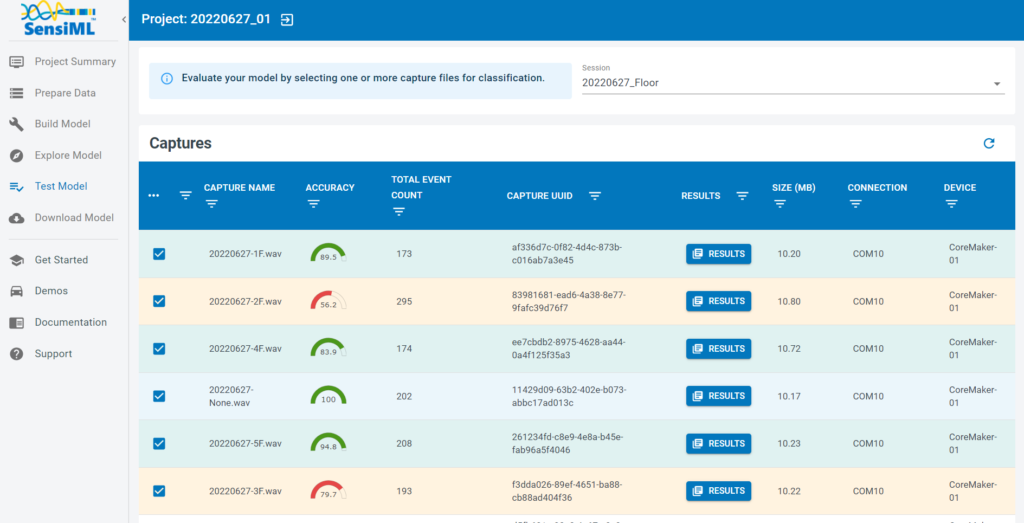
六、AI模型製作 VII 模型測試
• 訓練完成後可先在網頁上進行辨識度測試
(非必要步驟)

Slide 35
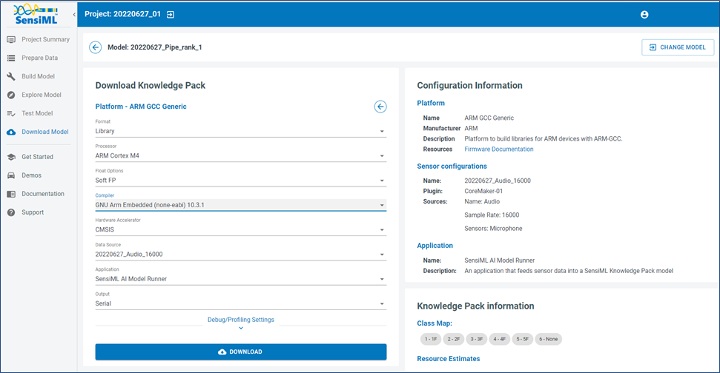
六、AI模型製作 VIII 模型下載
• 在 Download Model 頁面中，選擇以下設定
• HW Platform：ARM GCC Generic
• Processor：ARM Cortex M4
• Float Options：Soft FP
• Compiler：GNU ARM Embedded
(none-eabi) 10.3.1 (選擇符合的版本)
• Format：Library
• 其他設定不用修改
◆
❖
⬥

Slide 36
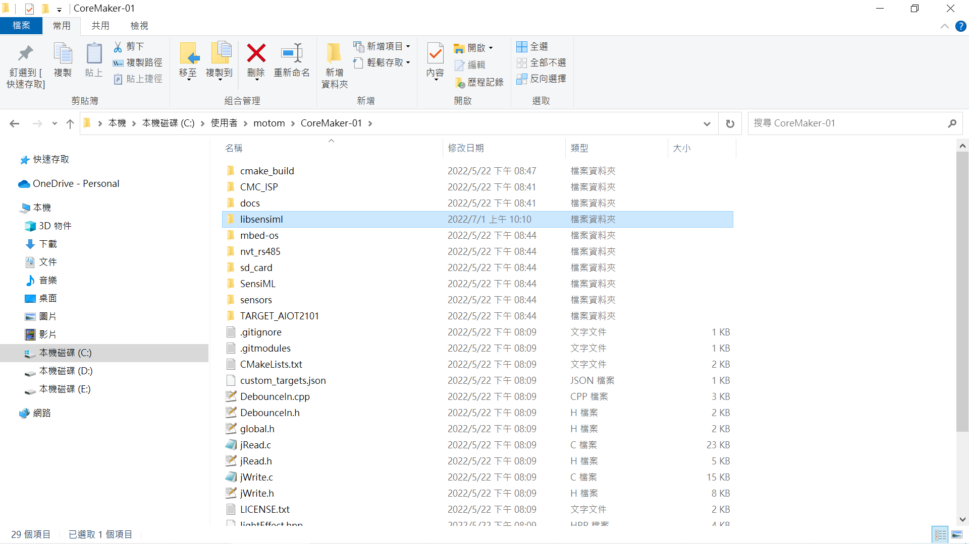
六、AI模型製作 IX 模型編譯與燒錄
• 解壓縮下載的檔案，用裡面的 libsensiml 資料夾覆蓋 CoreMaker-01 下的 libsensiml 資料夾
• 進行重新編譯韌體及燒錄

Slide 37
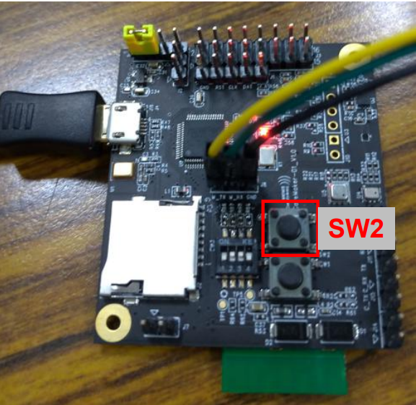


六、AI模型製作 X 模型驗證
• 燒錄完成後，按下 CoreMaker 上的 SW2 鍵，可以透過 UART 看到 AI 辨識的分類結果，分類結果的數字代表意義，可在模型下載頁面中查看

Slide 38


七、Arduino程式編寫 I 變數宣告與Setup()函式

Slide 39



七、Arduino程式編寫 II Loop()函式
◆
❖
⬥

Slide 40


七、Arduino程式編寫 III HMI觸控面板 1

Slide 41

七、Arduino程式編寫 III HMI觸控面板 2

Slide 42

八、成果展示
https://youtu.be/Eky6IRX41QQ

Slide 43
Thank you

